Slide 1
Вторая младшая группа (дети 3-4 лет) 27 человек
2018 - 2019 учебный год
Хаустова Светлана Викторовна, воспитатель,
МКДОУ Аннинский детский сад №7 ОРВ,
п. г. т. Анна, Воронежская область,
Аннинский район

Slide 2
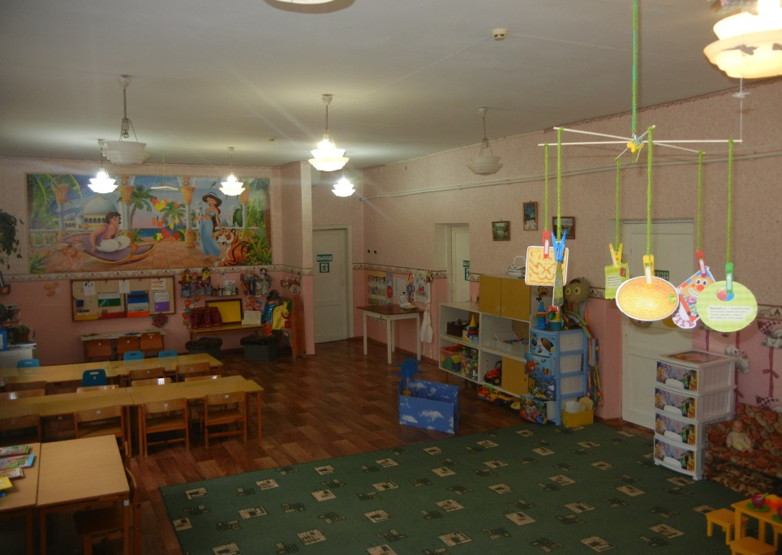
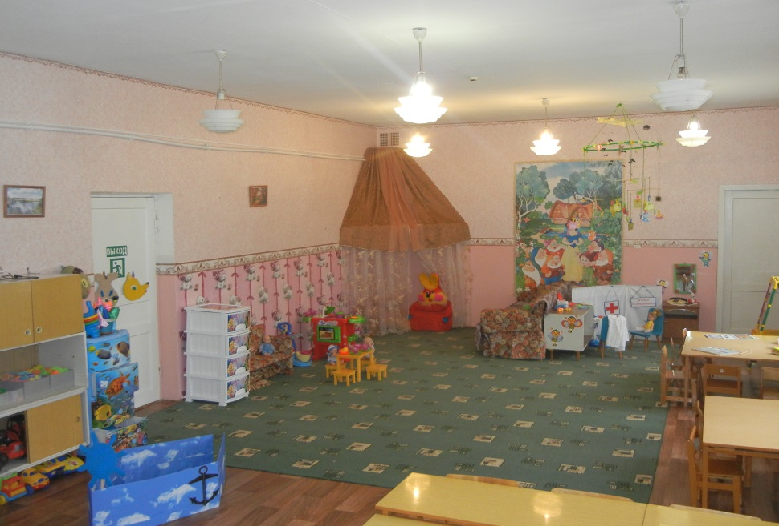
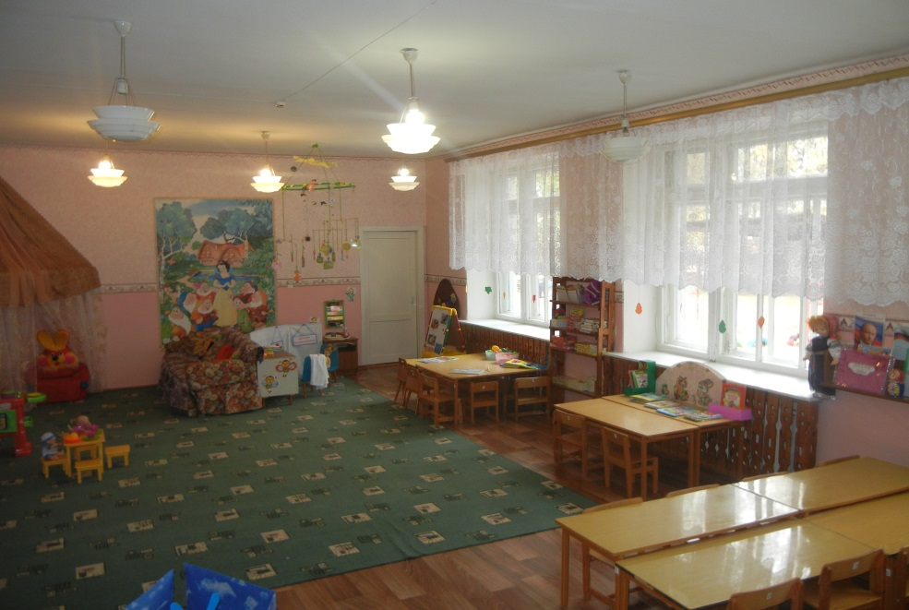
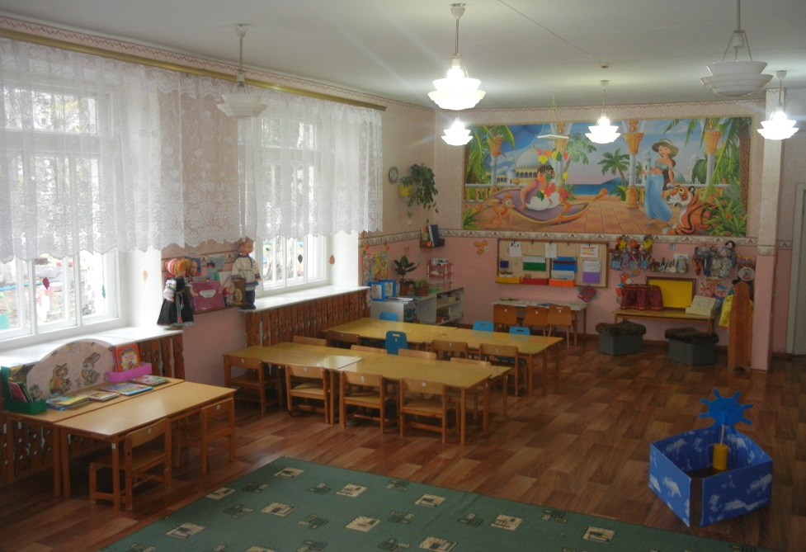
Вход в группу, нижняя левая точка
Групповое помещение организовано в соответствии с ООП ДОУ. Насыщенность среды соответствует возрастным особенностям детей. Материалы центров периодически меняются, появляются новые предметы, стимулирующие двигательную, познавательную активность, развитие игровой деятельности. Также предоставлен неоформленный материал (природный, бросовый, элементы старых игр и др.), чтобы стимулировать развитие воображения детей. Эти материалы также меняются. В оформлении группы присутствуют плакаты-алгоритмы выполнения порядка действий при самообслуживании и выполнении поручений; мотивационные картинки. Групповое помещение оформляется и с учетом времени года: подвесные модули . Групповое пространство поделено на образовательные центры (модули). Каждый центр наполняется дидактическим материалом, пособиями и атрибутами в соответствии с образовательной темой недели и видом текущей деятельности. Используется все пространство группового помещения.
Образовательная тема недели: «Золотая осень».
.
Верхняя левая точка
Верхняя правая точка
Нижняя правая точка

Slide 3
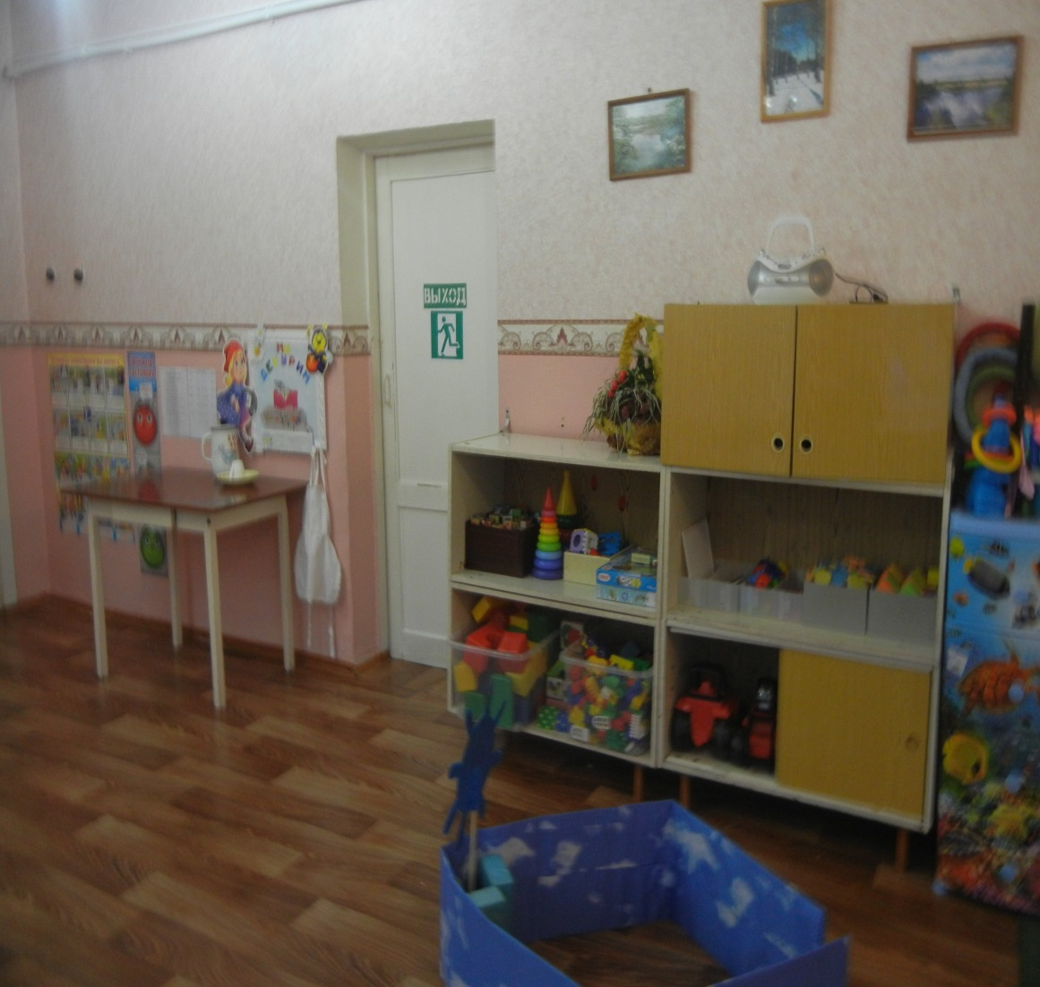
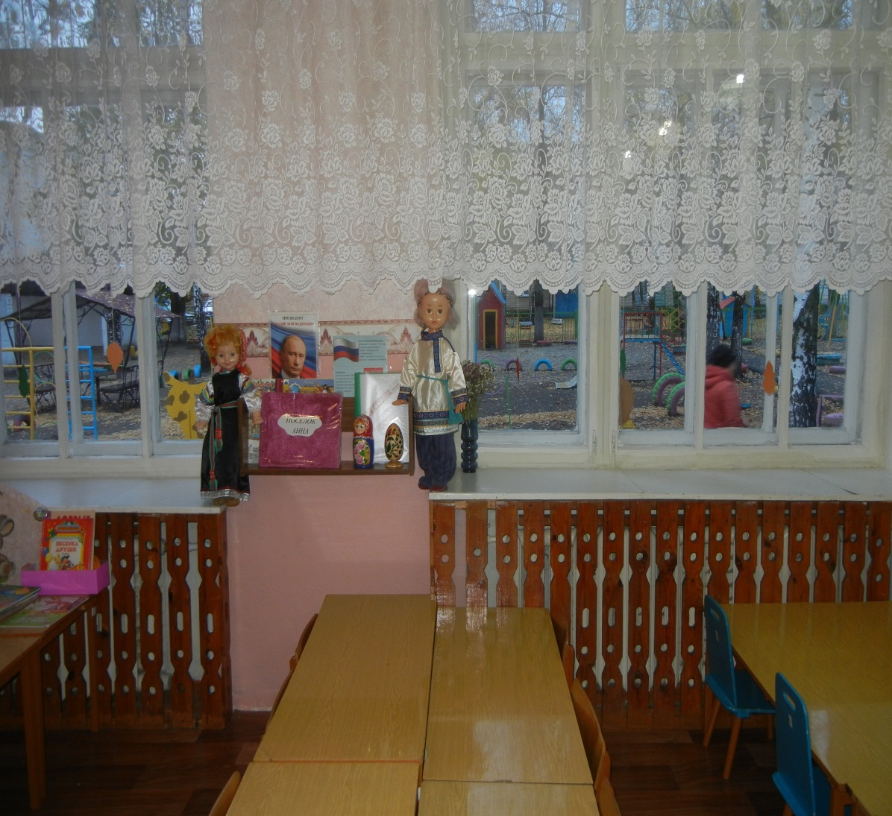
Вид из центра группы на вход в помещение
Групповое помещение
Вид из центра группы в противоположном входу направлении

Slide 4
1. Рабочий сектор Модули (центры): «Живая, неживая природа», «Экспериментирование - исследовательская деятельность», «Сенсорика – конструирование», «Математическое развитие», «Книжка - малышка», «Патриотическое воспитание», «Гендерное воспитание: зона девочек, зона мальчиков», «Наша безопасность». Пространство модулей организовано так, что наблюдение за игровым пространством не затруднено, достаточно места для осуществления одновременно нескольких форм активности различными группами воспитанников. В модуле «Живая, неживая природа» представлены: живые объекты – комнатные растения (растения периодически меняются); коллекции «Крупы», «Ракушки», «Семена овощей», «Семена деревьев»; книги, картинки и игрушки связанные с природой; альбомы изготовленные родителями на тему «Осень»; гербарии листьев деревьев; подборка картинок, оформленная в виде папки – раскладушки «Как ухаживать за растениями». В модуле ««Экспериментирование -исследовательская деятельность» представлены коллекции: «Полезные ископаемые»; материалы и предметы с различными сенсорными свойствами; магниты, увеличительные стеклами. Есть возможность для безопасных игр с песком и водой – контейнеры с кинетическим песком и водой. Есть разнообразные игрушки для игр: совки, воронки, формочки, лейки, плавучие и тонущие предметы. В модуле «Сенсорика – конструирование» представлены: материал для конструирования – кубики изготовленные из пластмассы и из дерева; для развития мелкой моторики - пазлы, мозаика (разных видов), пирамидки, игра «Поймай рыбку», , вкладыши – формы. В модуле «Математическое развитие» представлены: наборы геометрических фигур, подборка игр для развития математических способностей по возрасту, материалы для счета, магнитная доска. В модуле «Книжка - малышка» представлены книги разных жанров (по возрасту детей и достаточное количество). В модуле «Патриотическое воспитание» представлены куклы в национальных костюмах, альбомы: «Поселок Анна» и «Моя страна – Россия», матрешка. В модуле «Гендерное воспитание: зона девочек, зона мальчиков», представлены игрушки и атрибуты для игр девочек и мальчиков. В модуле «Наша безопасность» размещен материал по дорожной безопасности, пожарной безопасности, электрической безопасности, демонстрационный материал «Уроки безопасности».

Slide 5
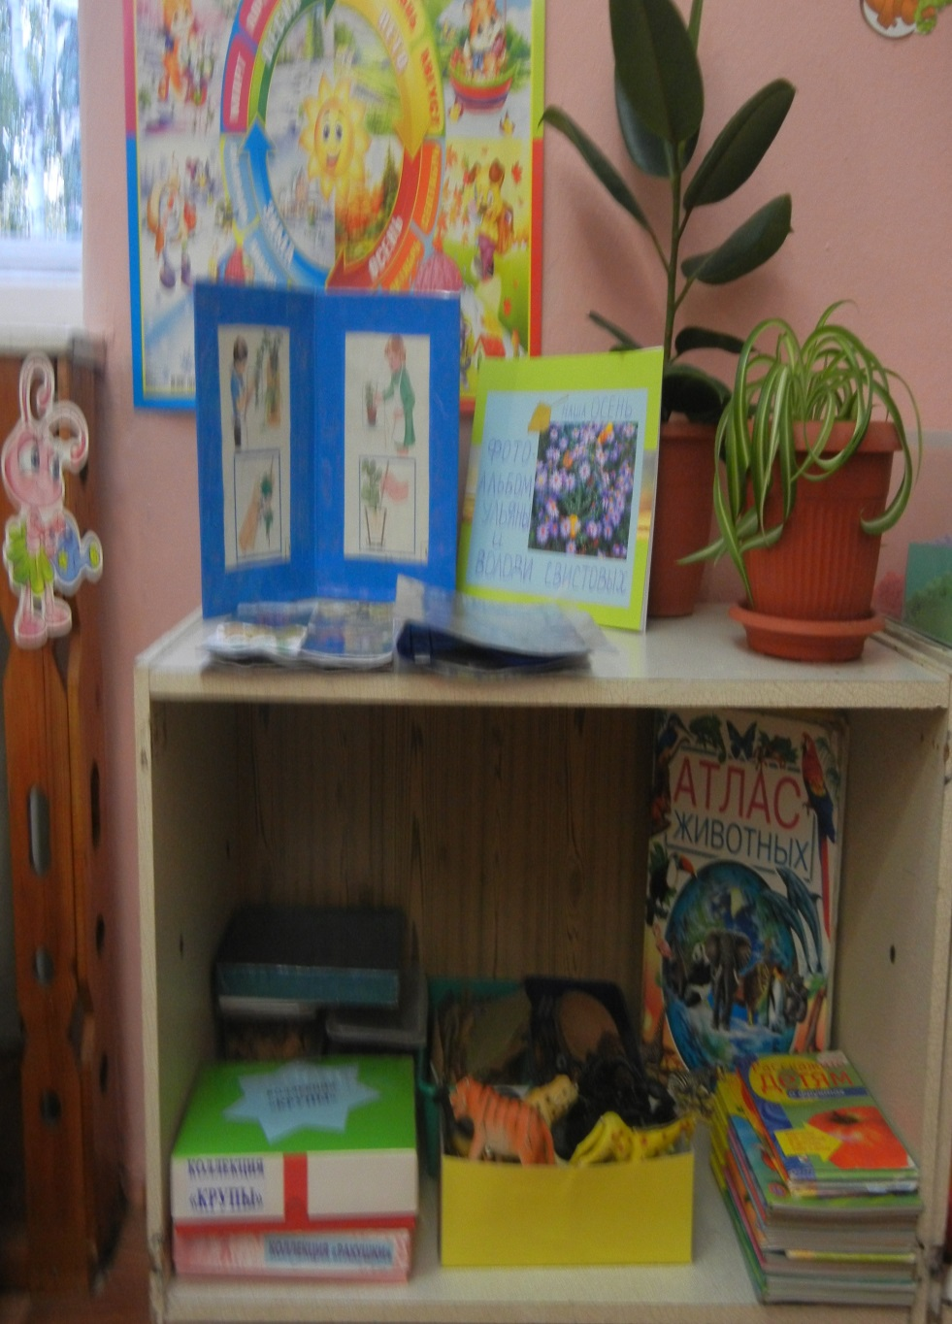
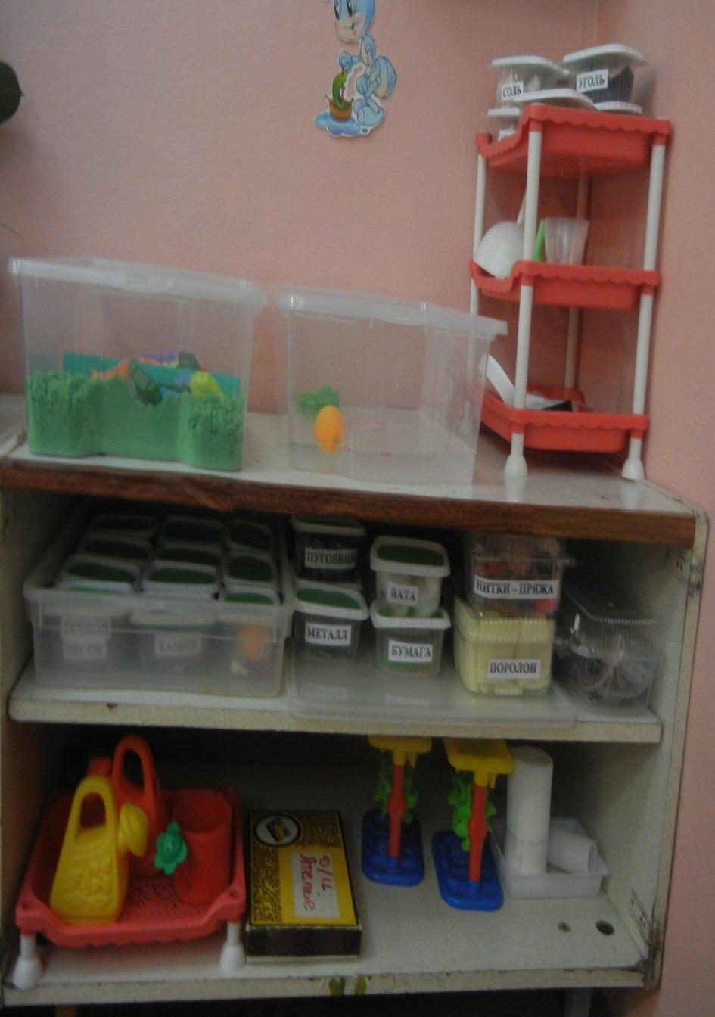
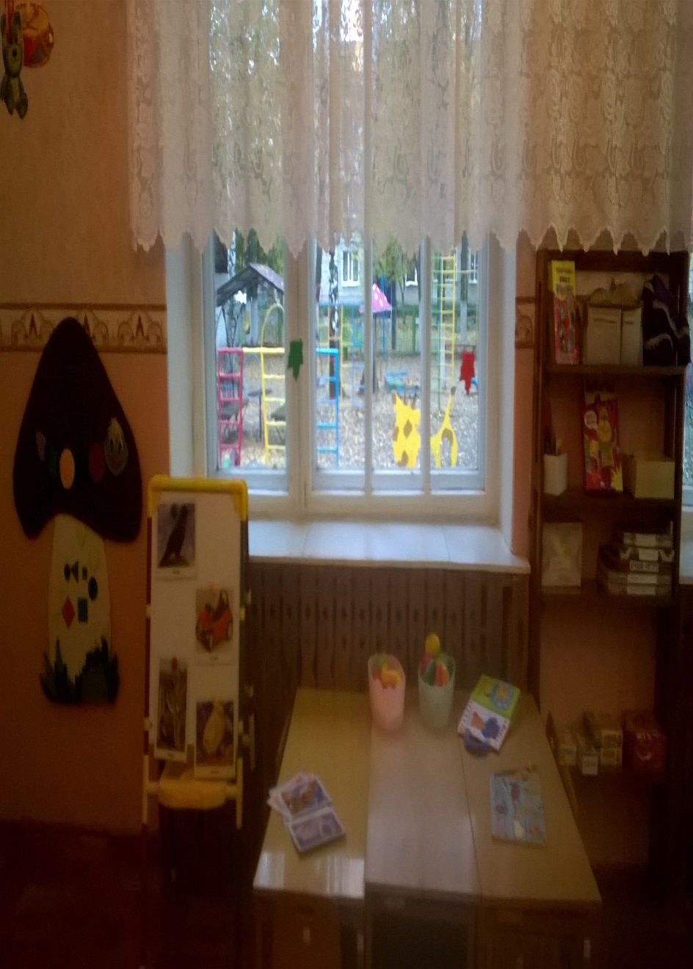
1. РАБОЧИЙ СЕКТОР
1.1.1. Рабочий сектор
(модуль «Живая, неживая природа»)
1.1.2. Рабочий сектор (центр «Экспериментально– исследовательской деятельности»)
1.1.3. Рабочий сектор
(модуль «Математическое развитие»)

Slide 6
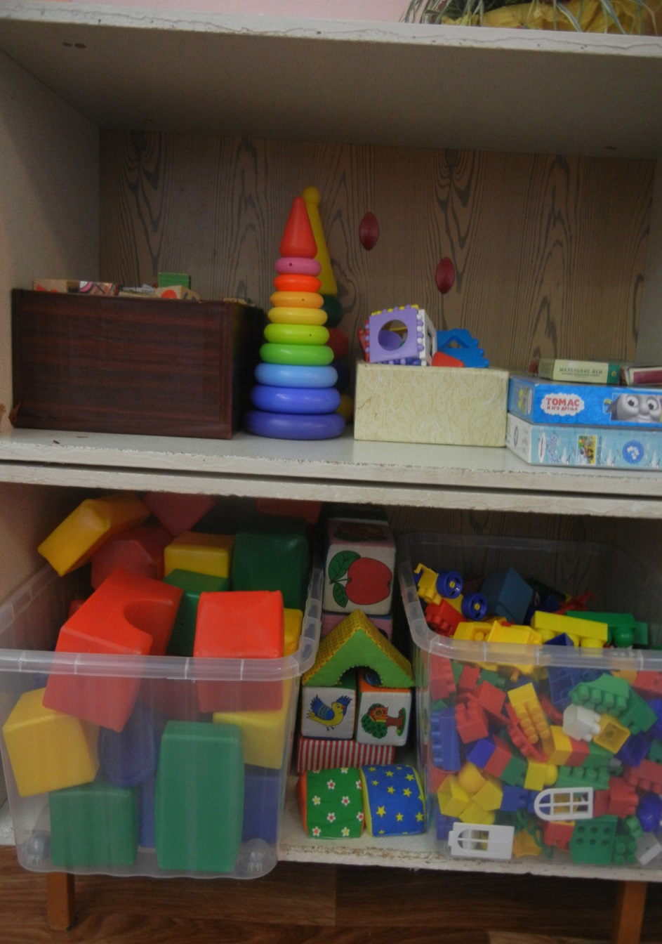
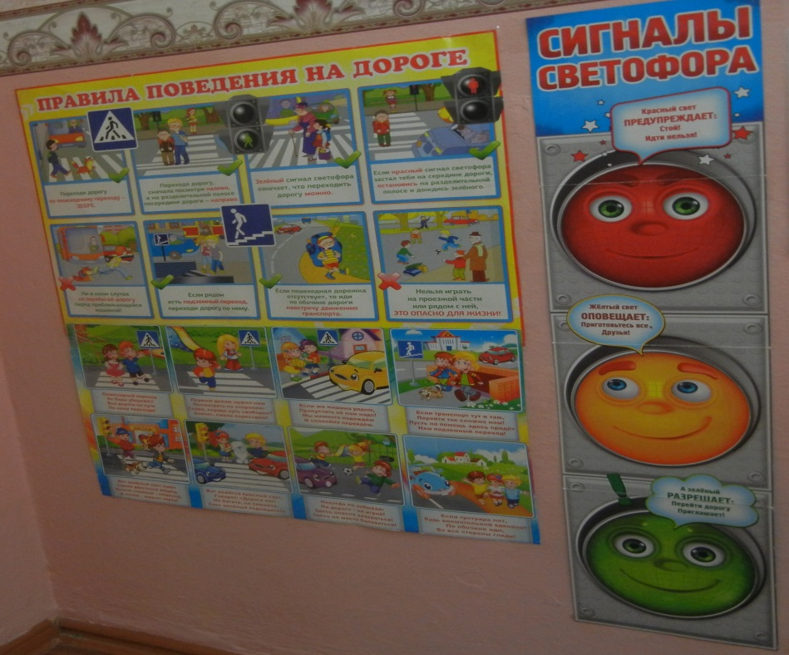
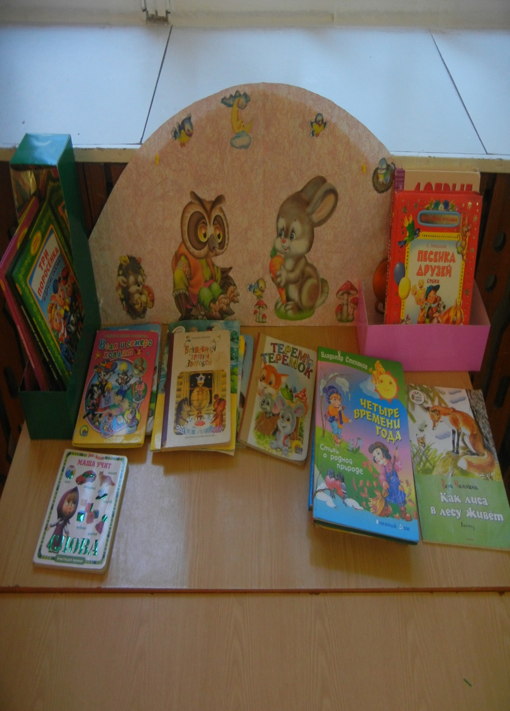
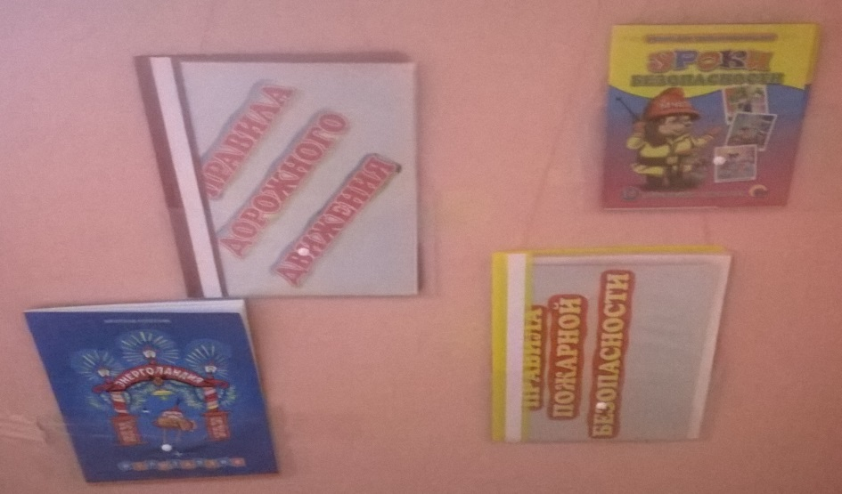
1. РАБОЧИЙ СЕКТОР
1.3. Рабочий сектор
(центр «Сенсорика и конструирование»)
1.4. Рабочий сектор (центр «Наша безопасность»»)
1.1.3. Рабочий сектор
(модуль «Книжка – малышка»»)

Slide 7
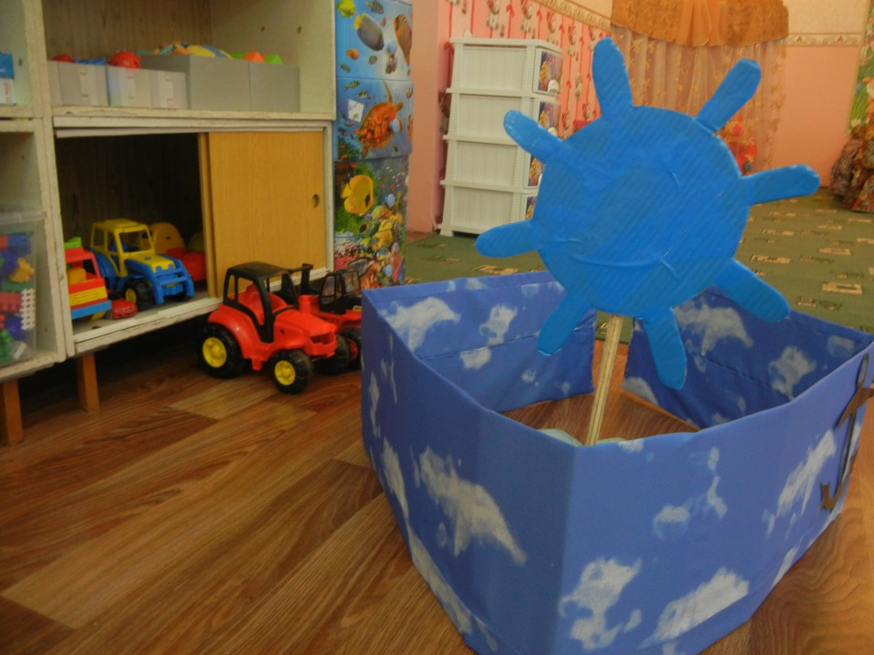
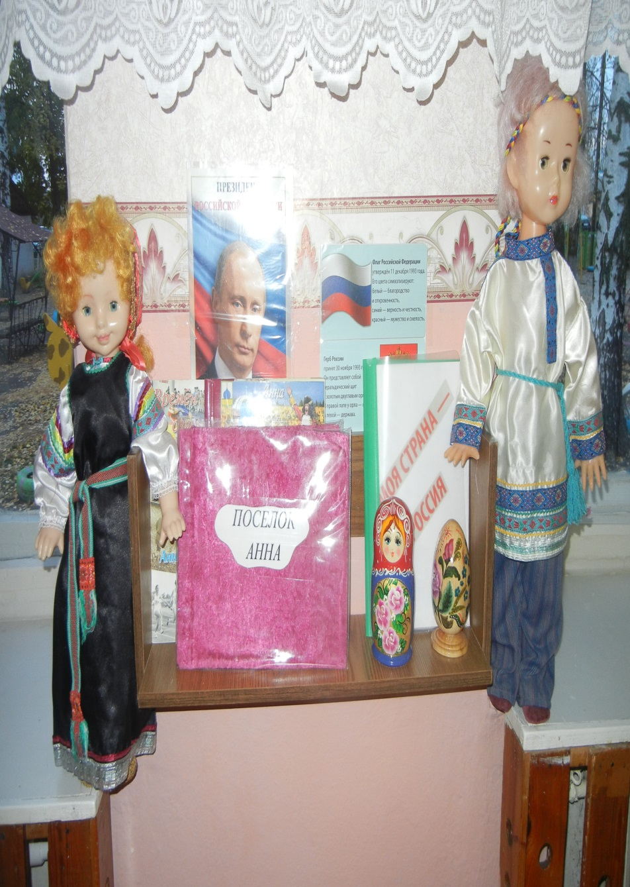
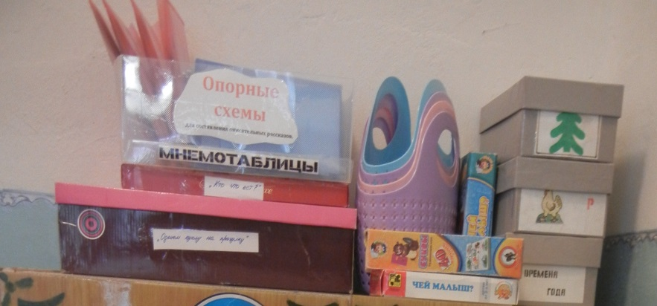
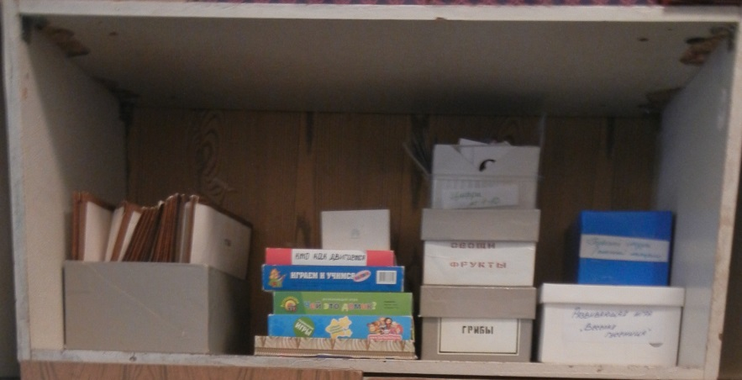
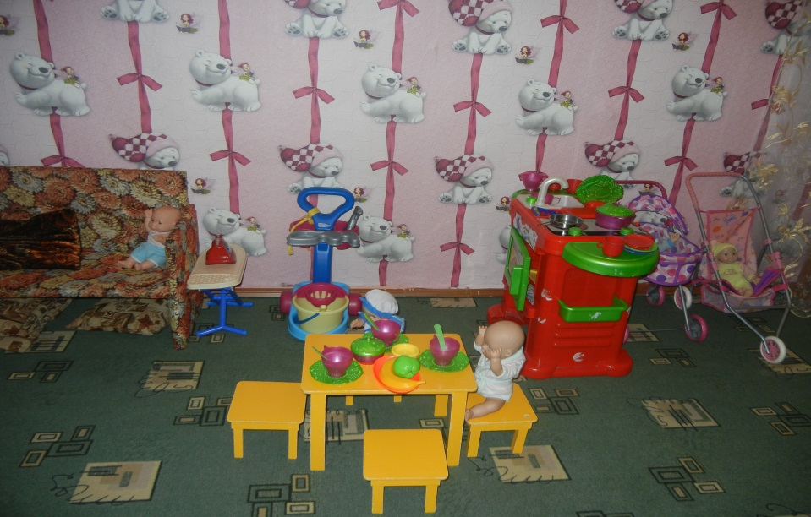
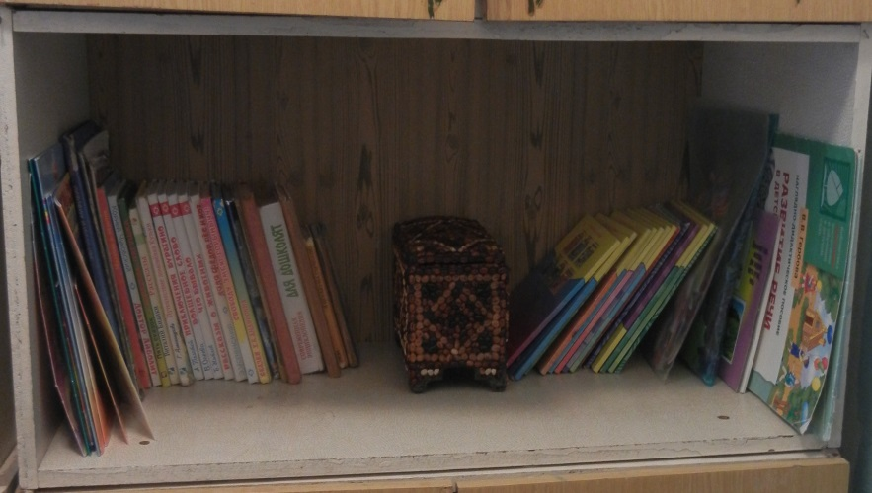
1. РАБОЧИЙ СЕКТОР
1.5. Рабочий сектор
(модуль «Гендерное воспитание»)
1.6. Рабочий сектор
(центр «Патриотическое воспитание»)
1.7. Рабочий сектор
(организация хранения раздаточного и демонстрационного материала для познавательного и речевого развития)

Slide 8
1. РАБОЧИЙ СЕКТОР
1.8. Рабочий сектор
(место для хранения неоформленного материала)

Slide 9
2.1. Активный сектор (центр «Физкультура и спорт»)
2. АКТИВНЫЙ СЕКТОР
Модули (центры): «Физкультура и спорт», «Сюжетно-ролевые игры» («Парикмахерская», «Больница», «Пожарные», «Строители» ,«Кухня», «Семья», «Магазин»), «Мир звуков и музыки», «Театр»
Модуль «Физкультура и спорт» в нем представлено как традиционное оборудование, так и нетрадиционное. Все хранится в пластмассовом комоде. Дети могут в любое время взять то, что им захотелось. Традиционное оборудование- мячи (разных размеров), кольцеброс, мишени для метания, скакалки. Нетрадиционное оборудование – следы рук и ног из поролона и линолеума, «Коврики здоровья» (изготовленные родителями), ленточки, «Осьминог» (для прыжков), мешки для прыжков., веревочки.
Модуль «Сюжетно-ролевые игры» состоит из пространств для игры «Дом», «Семья» и для игры «Больница», «Парикмахерская» и т. д. Организовано место для хранения атрибутов для игр. Также есть шкаф для хранения посуды для кукол, постели и одежды для кукол, одежды для девочек, одежды для мальчиков (как современная, так и старинная, других народов). Ящики у шкафа помечены картинками, обозначающими то, что в нем находится.
Модуль «Театр» представлен разнообразными видами театра: «Пальчиковый театр», «Театр на столе», «Кукольный театр», «Театр на ковролине». Ширма – занавес (настольный), ковролин, театральные костюмы, маски. Ширма большая (переносная).
Модуль «Мир звуков и музыки» в нем представлены музыкальные инструменты (барабан, бубен, колокольчики, тарелки, погремушки). Инструменты изготовленные воспитателем совместно с детьми ( шумелки, маракасы). Инструменты периодически меняются.

Slide 10
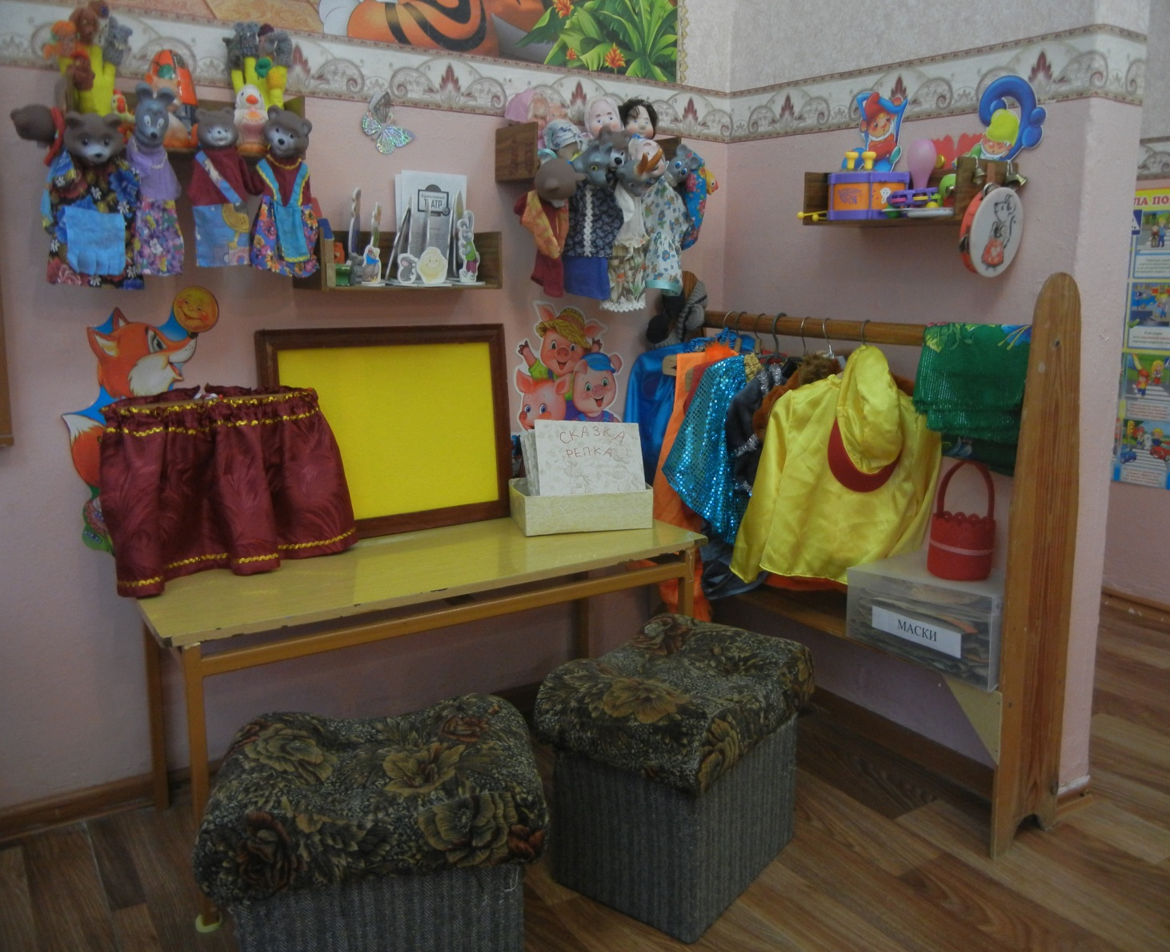
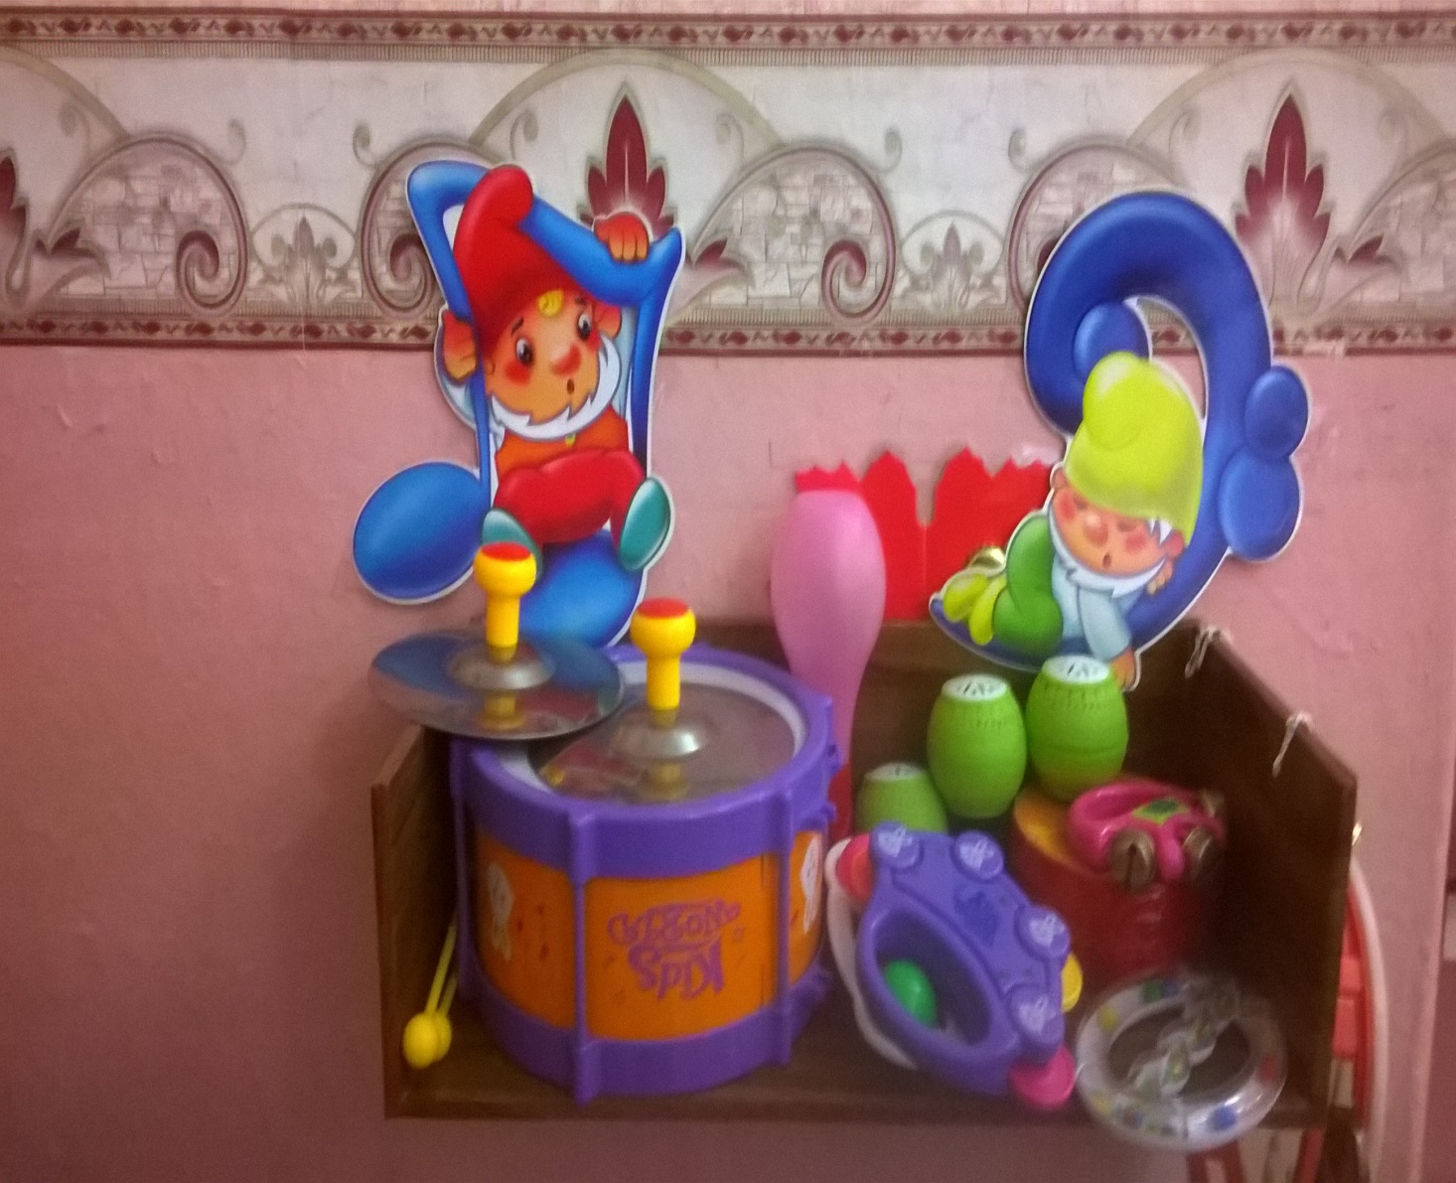
2. АКТИВНЫЙ СЕКТОР
2.2. Активный сектор
(центр «Театр»)
2.2.1. Активный сектор
(модуль «Мир музыки и звуков»)

Slide 11
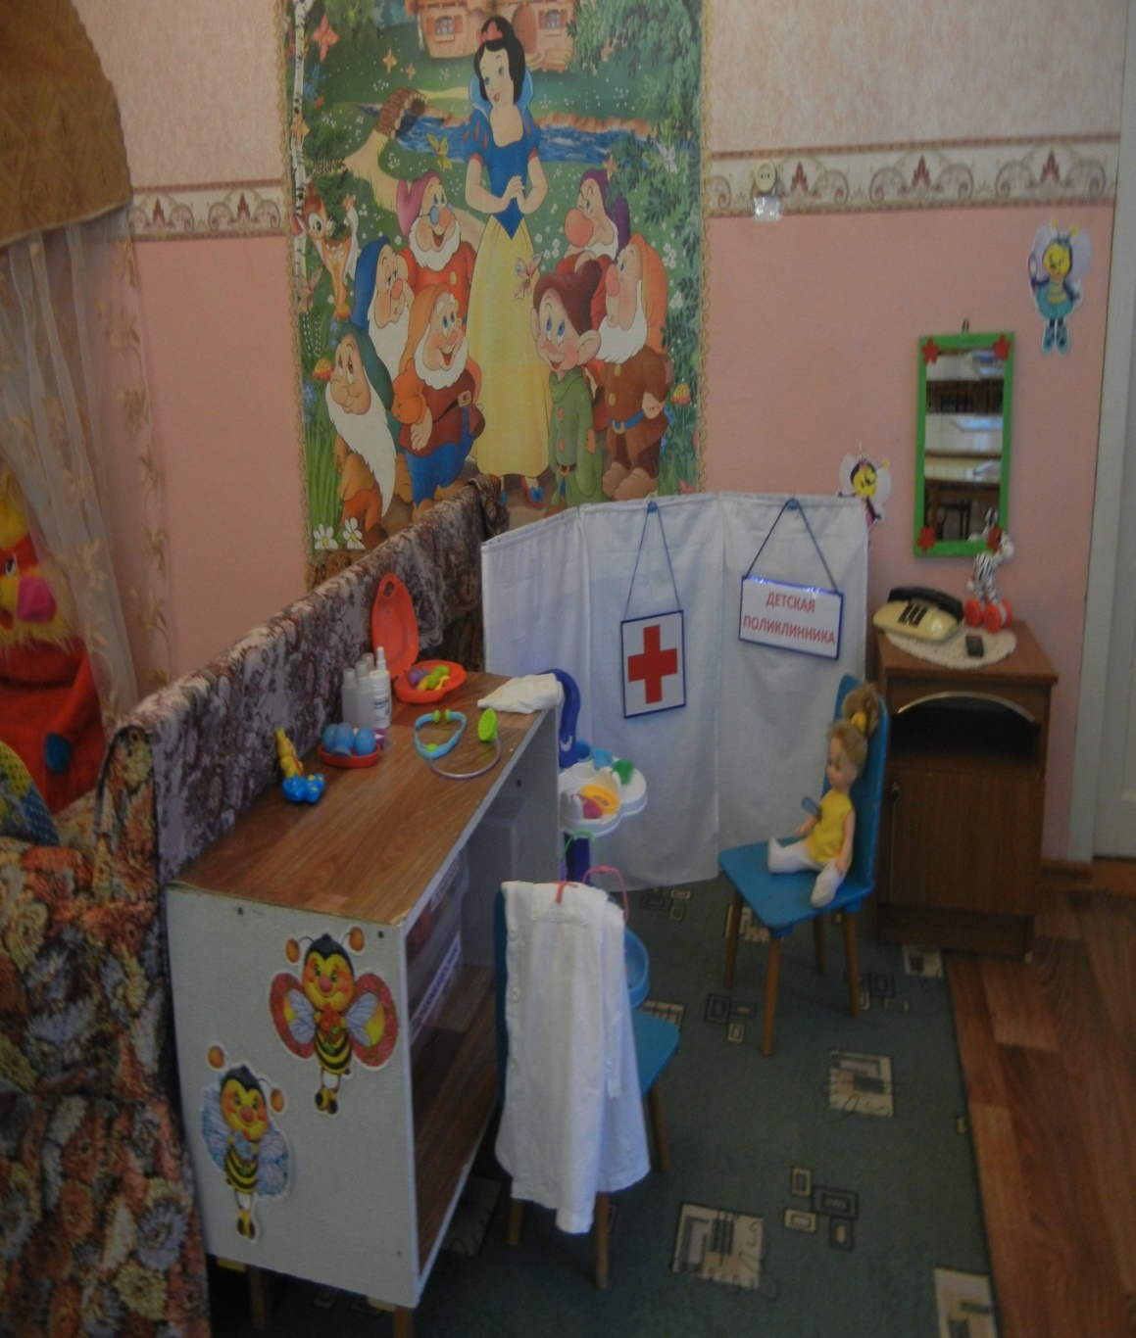
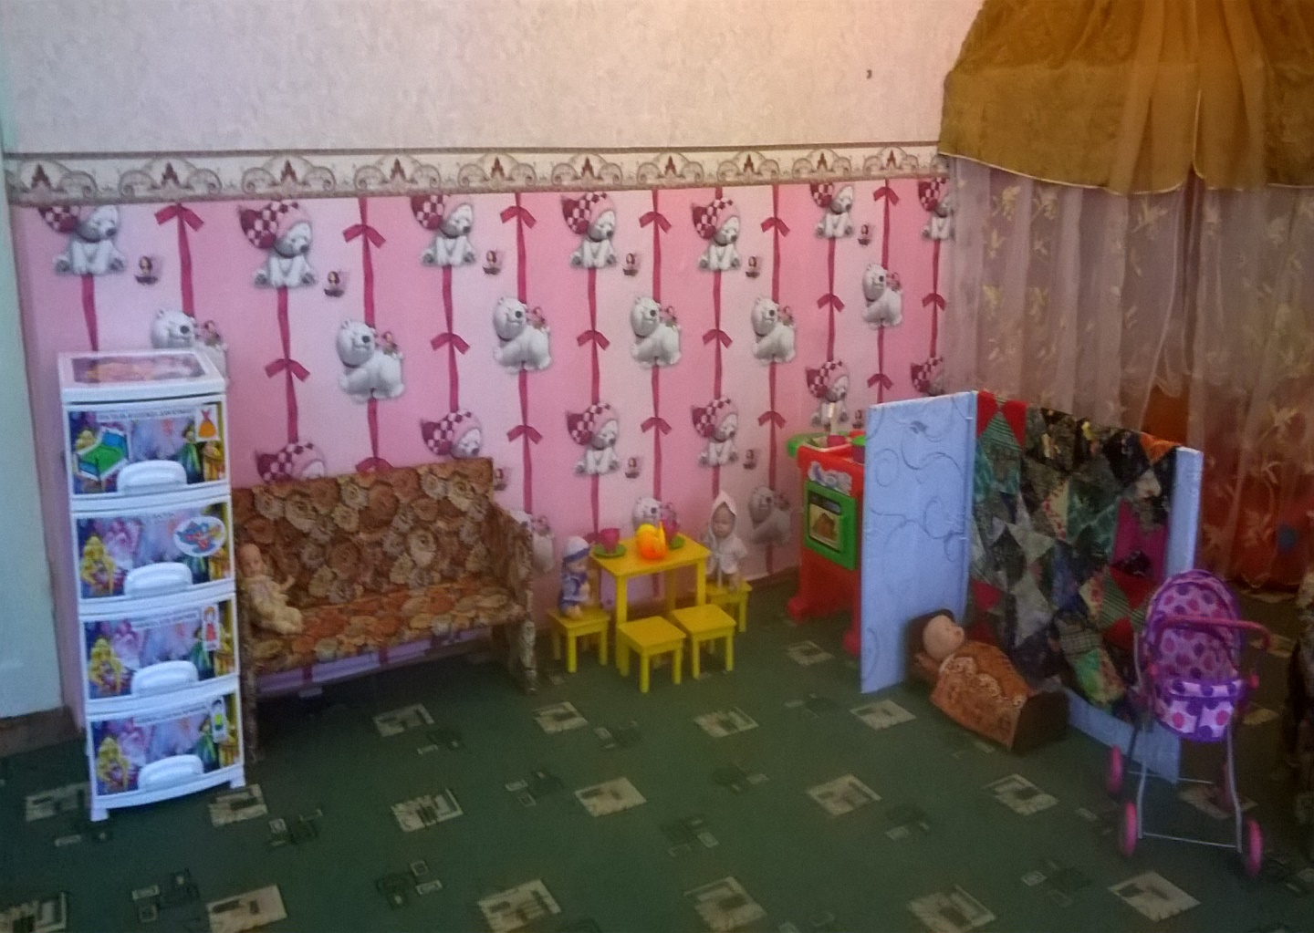
2.2.2. Активный сектор (модуль «Сюжетно – ролевых игр»)
2. АКТИВНЫЙ СЕКТОР
2.2.3. Активный сектор
модуль «Сюжетно – ролевые игры»)

Slide 12
2.2.4. Активный сектор (модуль «Сюжетно – ролевые игры» пространство для хранения реквизита)
2. АКТИВНЫЙ СЕКТОР

Slide 13
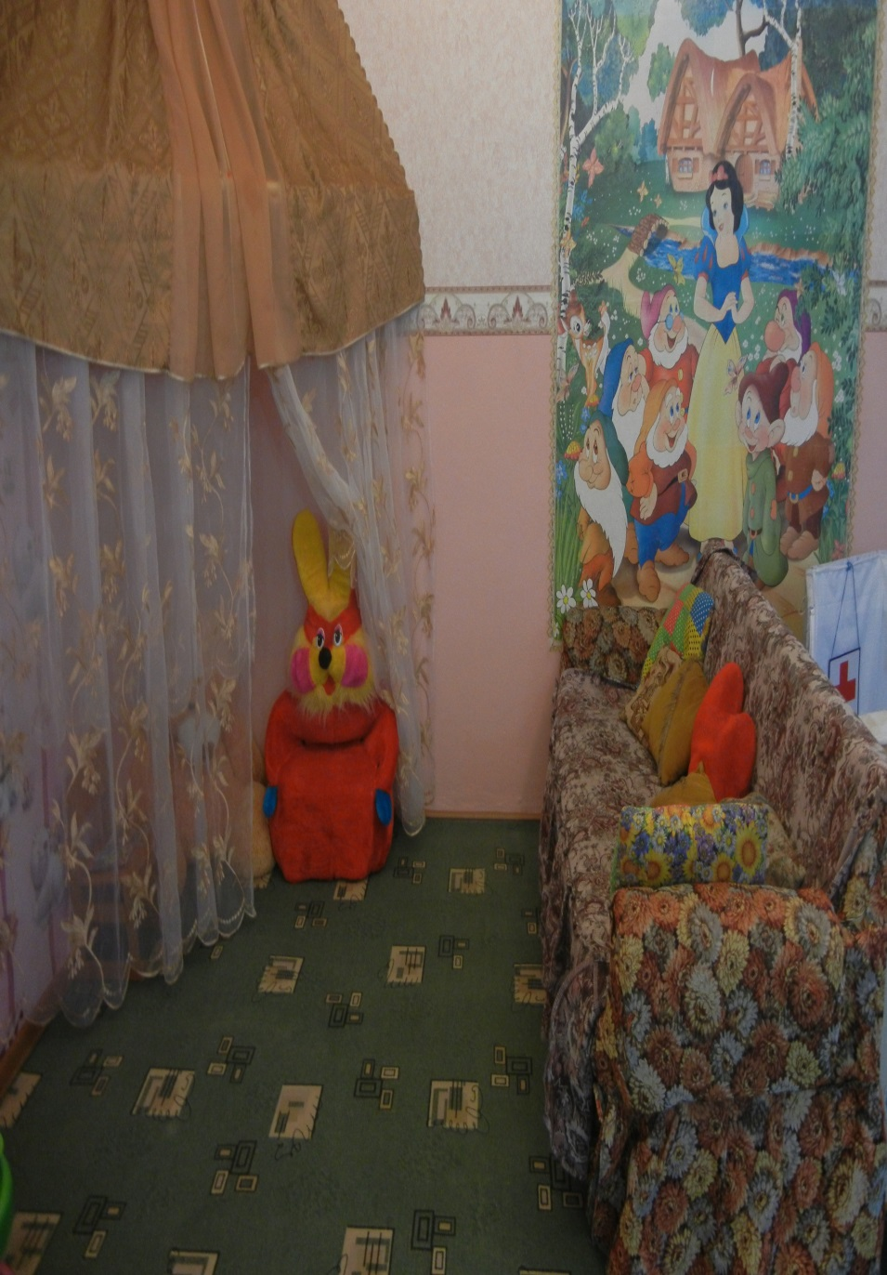
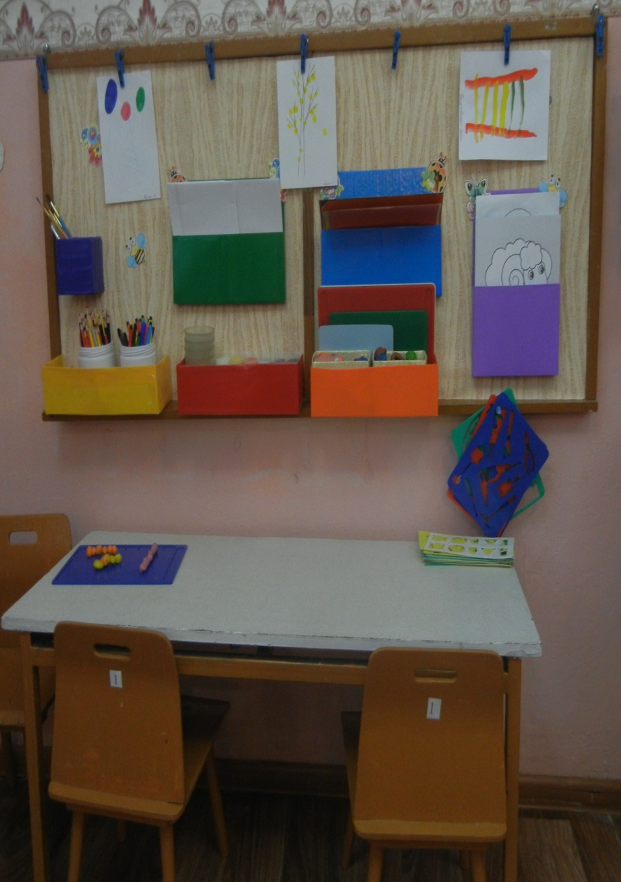
3. СПОКОЙНЫЙ СЕКТОР
Модули (места): «Место для отдыха и уединения», «Художественная мастерская»,
«Место для отдыха и уединения», место для уединения представлено в виде небольшого шалаша, легко просматривается воспитателем, в нем мягкие игрушки, мягкое кресло, столик, за которым дети могут посмотреть книгу, поиграть в спокойную настольную игру. Место для отдыха представлено в виде дивана со множеством подушек, дети могут посидеть, полежать.
В «Художественно мастерской» воспитанникам доступны материалы для рисования, лепки, аппликации: краски, карандаши, фломастеры, восковые мелки, пластилин, дощечки, трафареты, раскраски, цветная бумага, клей, заготовки из цветной бумаги. Ребенок может выставить свою работу.
2.4. Спокойный сектор (центр «Место для отдыха и уединения»)
2.4.1. Спокойный сектор («Художественная мастерская»)

Slide 14
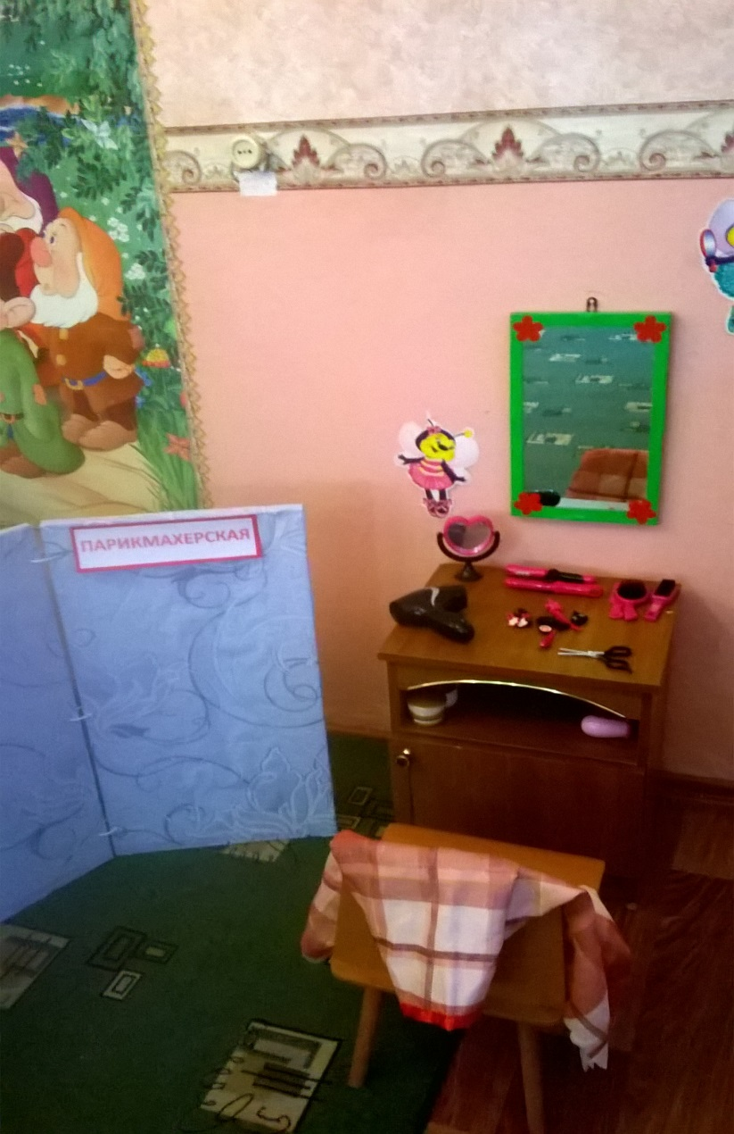
2. Демонстрация практики трансформации среды
2.3.1. Ситуация 1
центр «Сюжетно – ролевые игры». Ширма для разделения пространства. Ее замысел состоит в том, чтобы разграничить границы помещения для парикмахерской, больницы, комнаты и т.д..
2.3. Ситуация 2
центр «Театр». Эта же ширма используется для показа спектакля.

Slide 15
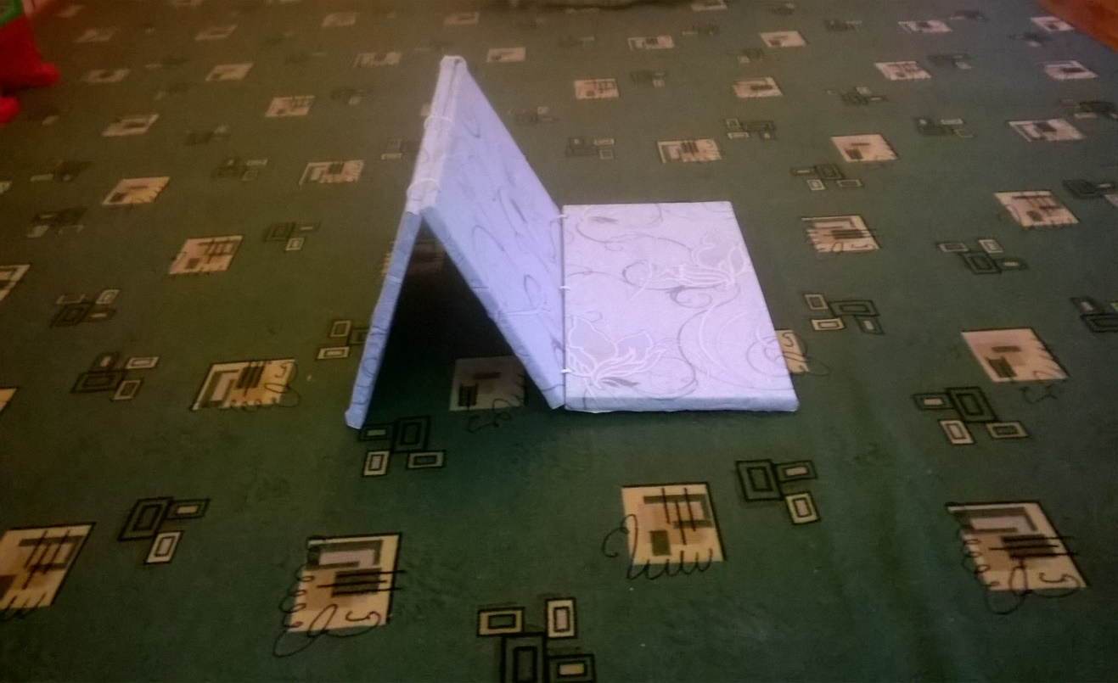
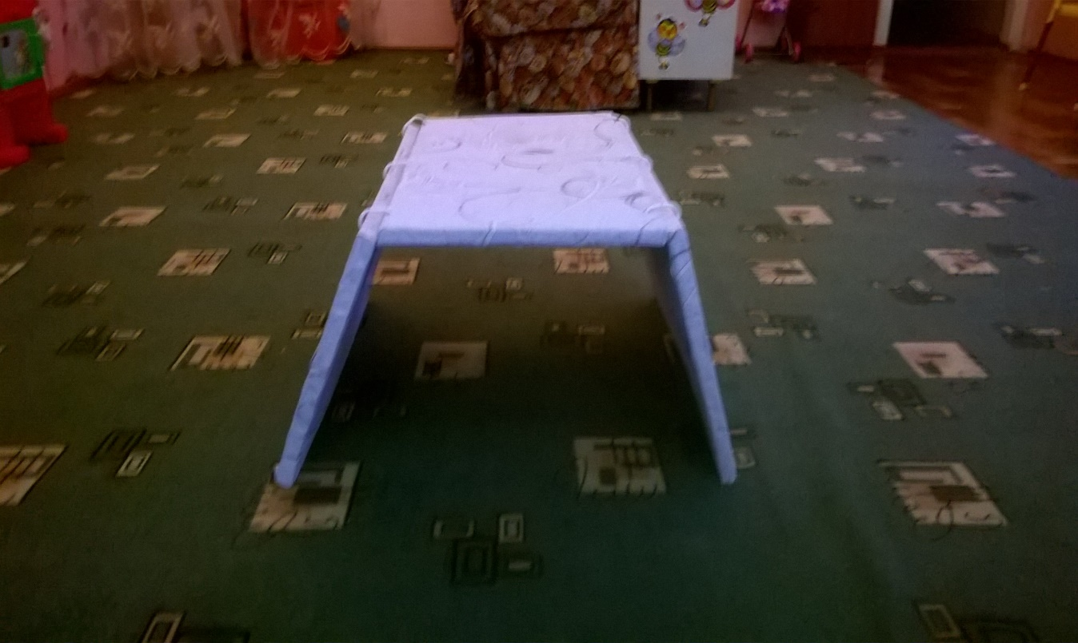
2. Демонстрация практики трансформации среды
2.3.Ситуация 3
(центр «Физкультура и спорт». Ширма используется для прокатывания мячей, для пролезания через туннель)

Slide 16
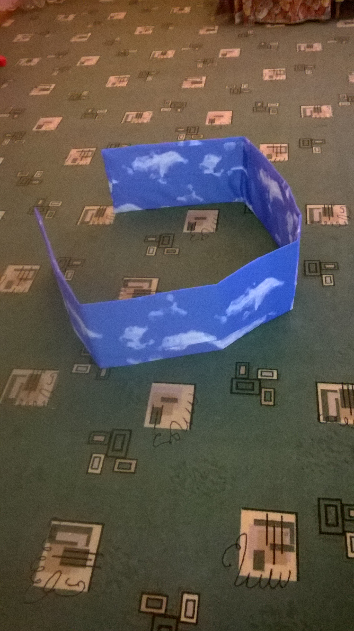
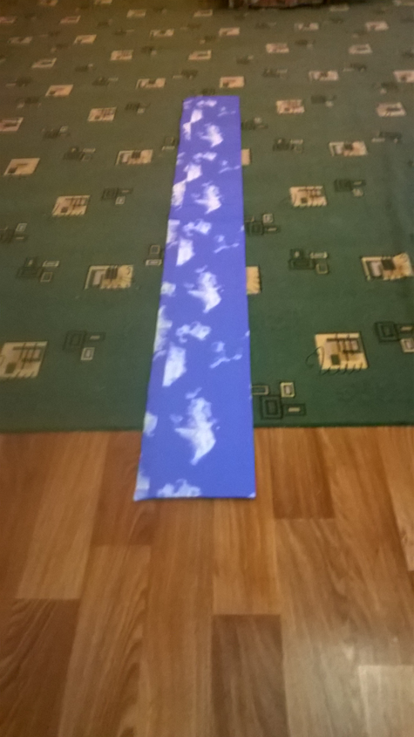
2. Демонстрация практики трансформации среды
2.3.1. Ситуация 1
(центр «Сюжетно – ролевые игры». Используется маркер игрового пространства для игры в летчики)
2.3. Ситуация 2
(центр «Физкультура и спорт». Игровой маркер используется как дорожка (пройди по дорожке) , ручеек (перепрыгни через ручеек), «домик» для подвижной игры )

Slide 17
2. Демонстрация практики трансформации среды
2.3.1. Ситуация 1
центр «Математическое развитие». Стеллаж для игр и пособий.
2.3. Ситуация 2
центр «Сюжетно – ролевые игры». Стеллаж используется для сюжетно – ролевой игры «Магазин»

Slide 18
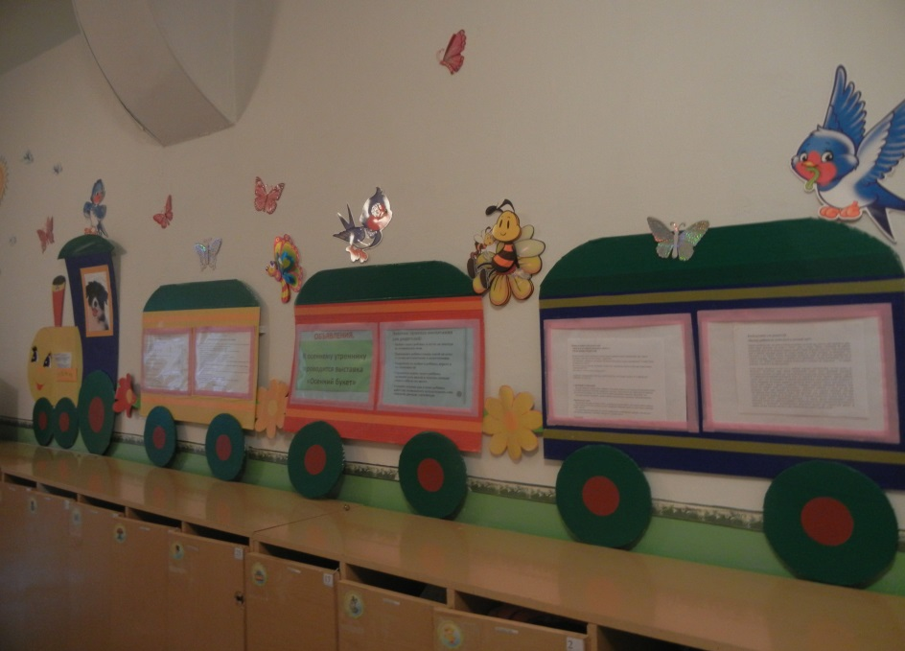
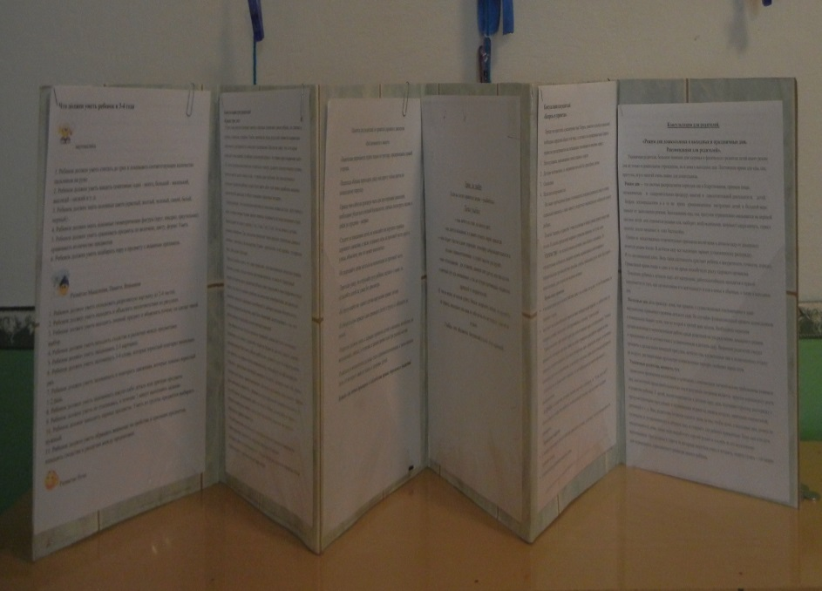
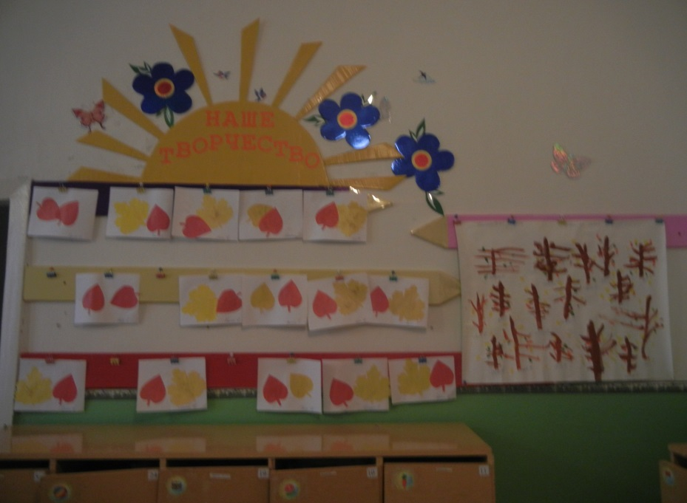
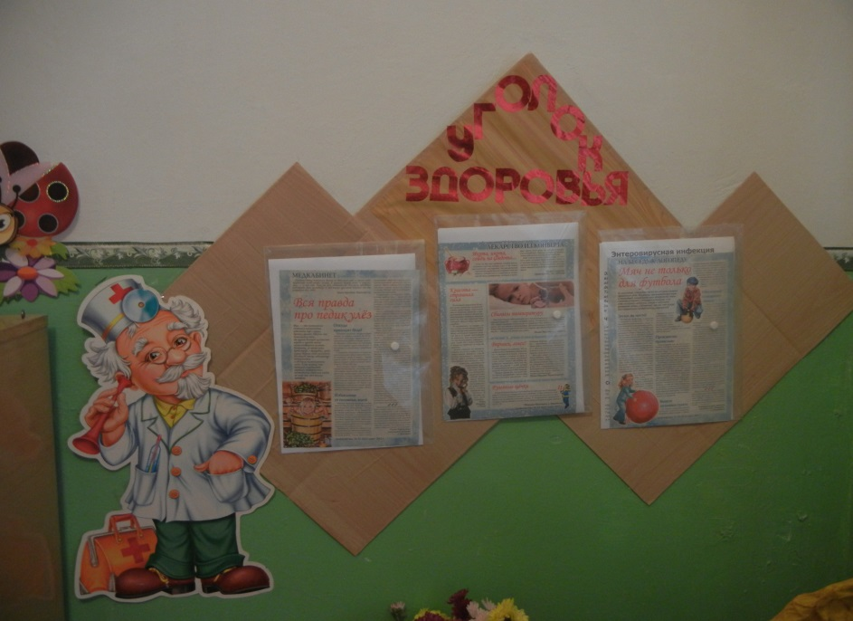
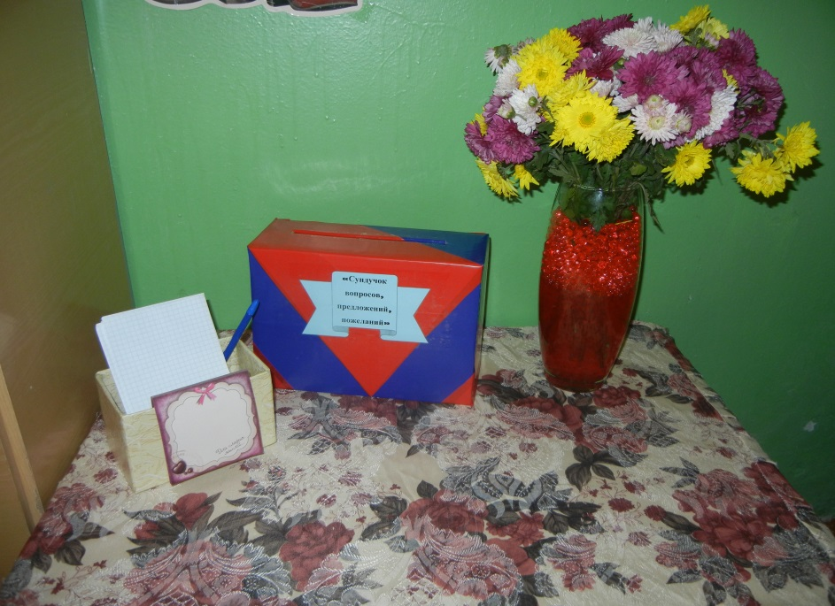
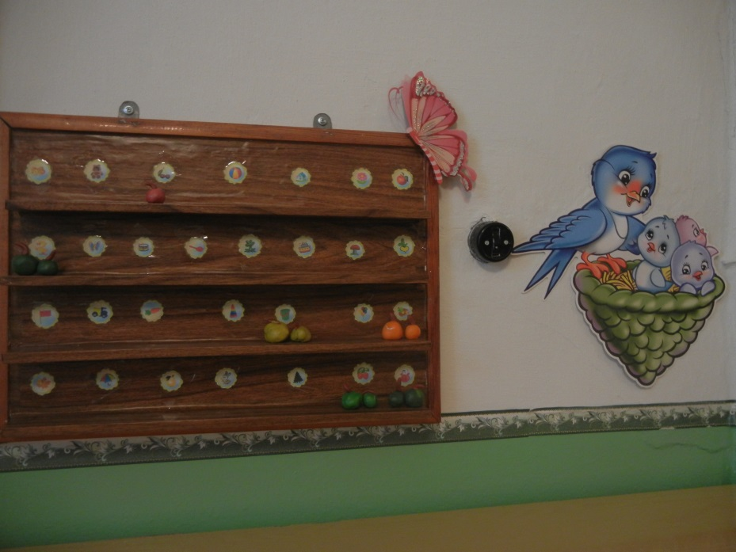
4. Организация среды для диалога с родителями
4.2. Среда для диалога с родителями
(консультационный центр)
4.3. Среда для диалога с родителями
(практический центр )
4.1. Среда для диалога с родителями
( информационный центр)

